Slide 4
Compreender como as ações por meio de força podem alterar a condição de movimento dos corpos.
Verificar e analisar o tempo de duração de um impacto e suas consequências para o movimento posterior dos corpos envolvidos.
Analisar e avaliar as quantidades de movimento dos corpos antes e após um processo de colisão.
Analisar os diversos tipos de colisão, identificando as quantidades de movimento dos corpos posterior ao processo.

Slide 5
Principais conceitos que você vai aprender:
Impulso
Quantidade de movimento
Variação da quantidade de movimento
Colisão elástica, parcialmente elástica e inelástica
Coeficiente de restituição
Conservação da quantidade de movimento

Slide 6
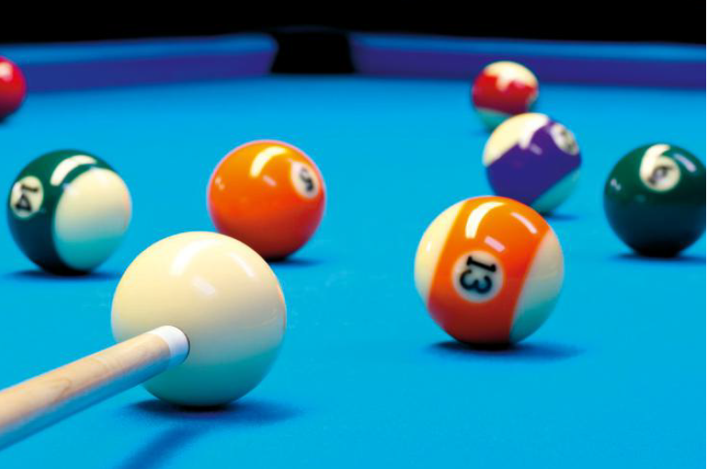
DINÂMICA IMPULSIVA
Shawn Hempel/Shutterstock

Slide 7
Impulso de uma força ($\vec{\text{I}}$)
Considere um corpo de massa m que, a partir de certo instante t, recebe a ação de uma força $\vec{\text{F}}$ constante, durante certo intervalo de tempo Δt.

Slide 8
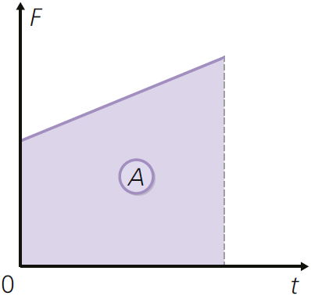
Impulso de uma força ($\vec{\text{I}}$)
Gráfico do impulso

Slide 9
Impulso de uma força ($\vec{\text{I}}$)
Gráfico do impulso

Slide 10
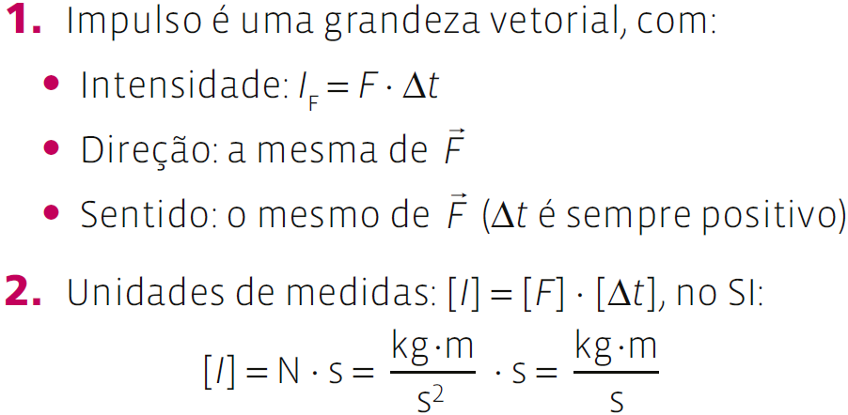
Impulso de uma força ($\vec{\text{I}}$)
Gráfico do impulso

Slide 11
Impulso de uma força ($\vec{\text{I}}$)
Gráfico do impulso

Slide 12
Quantidade de movimento de um corpo ($\vec{\text{Q}}$)

Slide 13
Quantidade de movimento de um corpo ($\vec{\text{Q}}$)

Slide 14
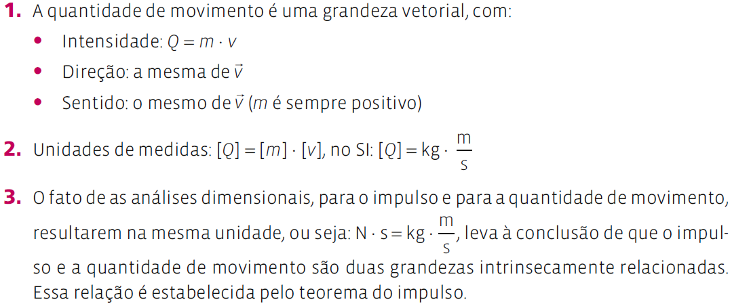
Quantidade de movimento de um corpo ($\vec{\text{Q}}$)

Slide 15
Quantidade de movimento de um corpo ($\vec{\text{Q}}$)

Slide 16
Quantidade de movimento de um corpo ($\vec{\text{Q}}$)

Slide 17
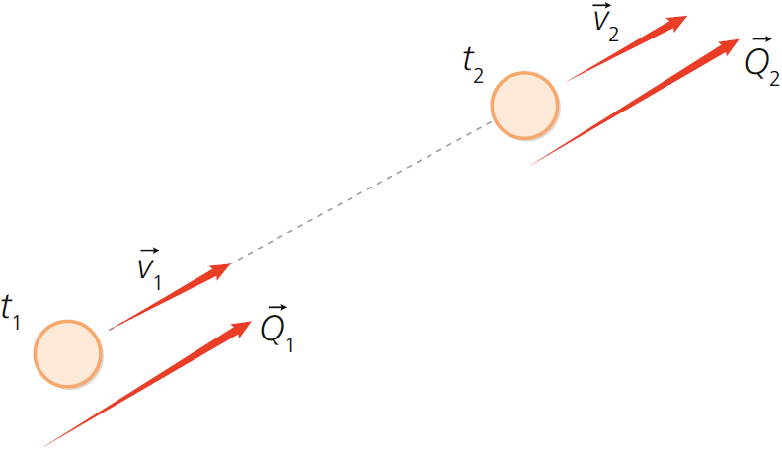
Teorema do impulso

Slide 18
Teorema do impulso

Slide 19
Teorema do impulso

Slide 20
Sistemas mecanicamente isolados
Quantidade de movimento de um sistema de corpos
Gelner Tivadar/Shutterstock

Slide 21
Sistemas mecanicamente isolados
Quantidade de movimento de um sistema de corpos
Gelner Tivadar/Shutterstock

Slide 22
Sistemas mecanicamente isolados
Quantidade de movimento de um sistema de corpos
Gelner Tivadar/Shutterstock

Slide 23
Sistemas mecanicamente isolados
Sistemas isolados

Slide 24
Sistemas mecanicamente isolados
Sistemas isolados
Sistema de corpos

Slide 25
Sistemas mecanicamente isolados
Sistemas isolados
forças internas
Sistema de corpos

Slide 26
Sistemas mecanicamente isolados
Sistemas isolados
forças internas
Sistema de corpos
forças externas

Slide 27
Sistemas mecanicamente isolados
Sistemas isolados
trocadas entre os próprios corpos do sistema
forças internas
Sistema de corpos
forças externas

Slide 28
Sistemas mecanicamente isolados
Sistemas isolados
trocadas entre os próprios corpos do sistema
forças internas
Sistema de corpos
os corpos do sistema trocam com o restante do Universo.
forças externas

Slide 29
Sistemas mecanicamente isolados
Sistemas isolados
Quando a resultante das forças externas for nula, o sistema é mecanicamente isolado ou isolado de forças externas. Isso acontece quando:
não atuam forças externas no sistema;

Slide 30
Sistemas mecanicamente isolados
Sistemas isolados
Quando a resultante das forças externas for nula, o sistema é mecanicamente isolado ou isolado de forças externas. Isso acontece quando:
não atuam forças externas no sistema;
atuam forças externas, porém sua resultante é nula;

Slide 31
Sistemas mecanicamente isolados
Sistemas isolados
Quando a resultante das forças externas for nula, o sistema é mecanicamente isolado ou isolado de forças externas. Isso acontece quando:
não atuam forças externas no sistema;
atuam forças externas, porém sua resultante é nula;
atuam forças externas, mas com intensidades desprezíveis quando comparadas às intensidades das forças internas;

Slide 32
Sistemas mecanicamente isolados
Sistemas isolados
Quando a resultante das forças externas for nula, o sistema é mecanicamente isolado ou isolado de forças externas. Isso acontece quando:
não atuam forças externas no sistema;
atuam forças externas, porém sua resultante é nula;
atuam forças externas, mas com intensidades desprezíveis quando comparadas às intensidades das forças internas;
o tempo de atuação dessas forças é muito pequeno a ponto de tornar desprezível o produto entre a força e o intervalo de tempo. Em um sistema mecanicamente isolado:

Slide 33
Sistemas mecanicamente isolados
Sistemas isolados
Quando a resultante das forças externas for nula, o sistema é mecanicamente isolado ou isolado de forças externas. Isso acontece quando:
não atuam forças externas no sistema;
atuam forças externas, porém sua resultante é nula;
atuam forças externas, mas com intensidades desprezíveis quando comparadas às intensidades das forças internas;
o tempo de atuação dessas forças é muito pequeno a ponto de tornar desprezível o produto entre a força e o intervalo de tempo. Em um sistema mecanicamente isolado:

Slide 34
Sistemas mecanicamente isolados
Sistemas isolados
Considere dois corpos em repouso sobre uma mesa plana e horizontal, unidos por um fio e com uma mola deformada entre eles.

Slide 35
Sistemas mecanicamente isolados
Sistemas isolados
Considere dois corpos em repouso sobre uma mesa plana e horizontal, unidos por um fio e com uma mola deformada entre eles.

Slide 36
Sistemas mecanicamente isolados
Sistemas isolados
Considere dois corpos em repouso sobre uma mesa plana e horizontal, unidos por um fio e com uma mola deformada entre eles.

Slide 37
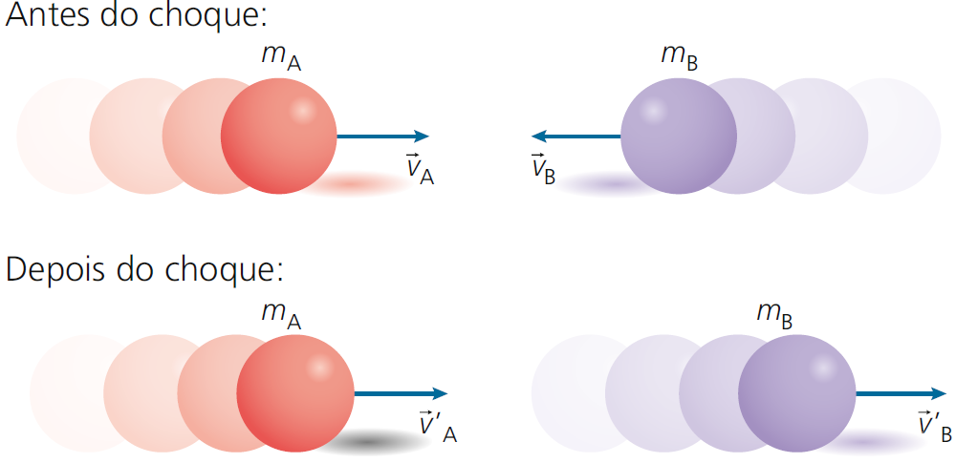
Colisões
A quantidade de movimento na colisão
Considere que duas esferas de massas m_{A} e m_{B}, movendo-se horizontalmente com velocidades $\vec{\text{V}}$_{A} e $\vec{\text{V}}$_{B} , respectivamente, colidam, e imediatamente após a colisão suas velocidades sejam: $\vec{\text{V}′}$_{A} e $\vec{\text{V}′}$_{B}, também na direção horizontal.

Slide 38
Colisões
A quantidade de movimento na colisão
Considere que duas esferas de massas m_{A} e m_{B}, movendo-se horizontalmente com velocidades $\vec{\text{V}}$_{A} e $\vec{\text{V}}$_{B} , respectivamente, colidam, e imediatamente após a colisão suas velocidades sejam: $\vec{\text{V}′}$_{A} e $\vec{\text{V}′}$_{B}, também na direção horizontal.

Slide 39
Colisões
A quantidade de movimento na colisão
Considere que duas esferas de massas m_{A} e m_{B}, movendo-se horizontalmente com velocidades $\vec{\text{V}}$_{A} e $\vec{\text{V}}$_{B} , respectivamente, colidam, e imediatamente após a colisão suas velocidades sejam: $\vec{\text{V}′}$_{A} e $\vec{\text{V}′}$_{B}, também na direção horizontal.

Slide 40
Colisões
A quantidade de movimento na colisão
Considere que duas esferas de massas m_{A} e m_{B}, movendo-se horizontalmente com velocidades $\vec{\text{V}}$_{A} e $\vec{\text{V}}$_{B} , respectivamente, colidam, e imediatamente após a colisão suas velocidades sejam: $\vec{\text{V}′}$_{A} e $\vec{\text{V}′}$_{B}, também na direção horizontal.

Slide 41
Colisões
A quantidade de movimento na colisão
Considere que duas esferas de massas m_{A} e m_{B}, movendo-se horizontalmente com velocidades $\vec{\text{V}}$_{A} e $\vec{\text{V}}$_{B} , respectivamente, colidam, e imediatamente após a colisão suas velocidades sejam: $\vec{\text{V}′}$_{A} e $\vec{\text{V}′}$_{B}, também na direção horizontal.

Slide 42
Colisões
A energia cinética em uma colisão
Imediatamente antes da colisão a energia cinética do sistema é:

Slide 43
Colisões
A energia cinética em uma colisão
Imediatamente antes da colisão a energia cinética do sistema é:
E imediatamente depois:

Slide 44
Colisões
A energia cinética em uma colisão
Imediatamente antes da colisão a energia cinética do sistema é:
E imediatamente depois:
A energia cinética do sistema

Slide 45
Classificação das colisões
Colisão perfeitamente elástica
A colisão é denominada perfeitamente elástica quando, após ocorrer, os corpos seguem separados:

Slide 46
Classificação das colisões
Colisão perfeitamente elástica
A colisão é denominada perfeitamente elástica quando, após ocorrer, os corpos seguem separados:
E não há perda de energia cinética do sistema:

Slide 47
Classificação das colisões
Colisão parcialmente elástica
A colisão é denominada parcialmente elástica quando, após ocorrer, os corpos seguem separados:

Slide 48
Classificação das colisões
Colisão parcialmente elástica
A colisão é denominada parcialmente elástica quando, após ocorrer, os corpos seguem separados:
E há perda de energia cinética do sistema:

Slide 49
Classificação das colisões
Colisão parcialmente elástica
A colisão é denominada parcialmente elástica quando, após ocorrer, os corpos seguem separados:
E há perda de energia cinética do sistema:
Essa é a situação mais comum para a colisão entre dois corpos em que não ocorre
nenhuma particularidade.

Slide 50
Classificação das colisões
Colisão inelástica
A colisão é denominada inelástica quando, após ocorrer, os corpos seguem juntos:

Slide 51
Classificação das colisões
Colisão inelástica
A colisão é denominada inelástica quando, após ocorrer, os corpos seguem juntos:
E há perda de energia cinética do sistema:

Slide 52
Classificação das colisões
Colisão inelástica
A colisão é denominada inelástica quando, após ocorrer, os corpos seguem juntos:
E há perda de energia cinética do sistema:
Essa situação ocorre nas colisões traseiras entre veículos, em que imediatamente
após a colisão o veículo de trás arrasta o da frente.

Slide 53
Classificação das colisões
Coeficiente de restituição
Antes do choque, os corpos A e B se aproximam com velocidade v_{ap} (velocidade relativa de aproximação).

Slide 54
Classificação das colisões
Coeficiente de restituição
Antes do choque, os corpos A e B se aproximam com velocidade v_{ap} (velocidade relativa de aproximação).

Slide 55
Classificação das colisões
Coeficiente de restituição
Antes do choque, os corpos A e B se aproximam com velocidade v_{ap} (velocidade relativa de aproximação).

Slide 56
Classificação das colisões
Coeficiente de restituição
Antes do choque, os corpos A e B se aproximam com velocidade v_{ap} (velocidade relativa de aproximação).

Slide 57
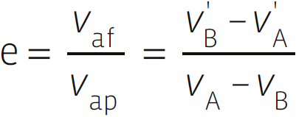
Classificação das colisões
Coeficiente de restituição
O coeficiente de restituição (e) de um choque é definido pela razão entre as velocidades de afastamento e de aproximação.

Slide 58
Classificação das colisões
Coeficiente de restituição
O coeficiente de restituição (e) de um choque é definido pela razão entre as velocidades de afastamento e de aproximação.
O coeficiente de restituição e a classificação das colisões

Slide 59
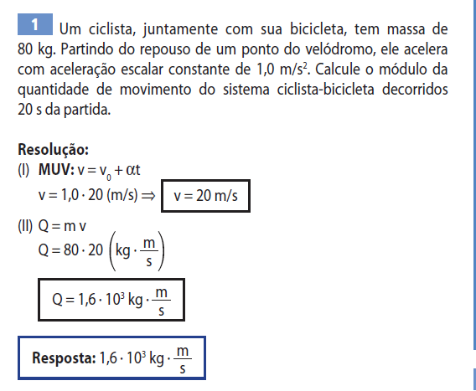
DINÂMICA IMPULSIVA

Slide 60
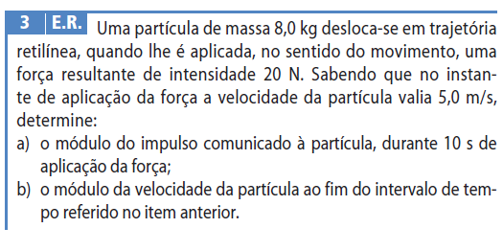
DINÂMICA IMPULSIVA

Slide 61
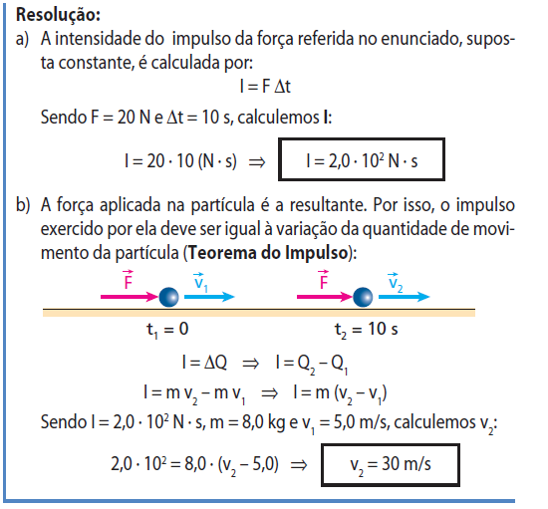
DINÂMICA IMPULSIVA

Slide 62
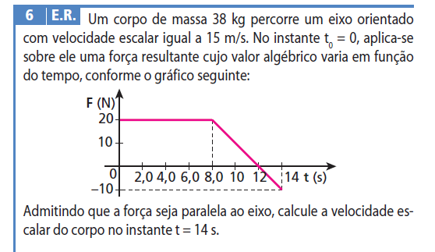
DINÂMICA IMPULSIVA

Slide 63
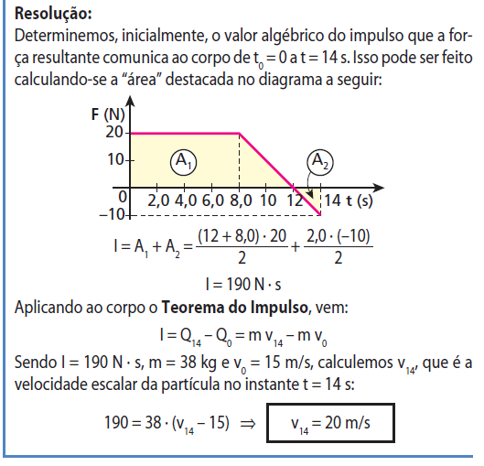
DINÂMICA IMPULSIVA

Slide 64
DINÂMICA IMPULSIVA

Slide 65
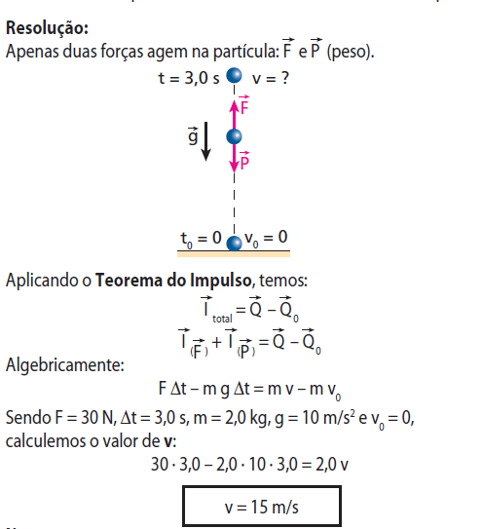
DINÂMICA IMPULSIVA

Slide 66
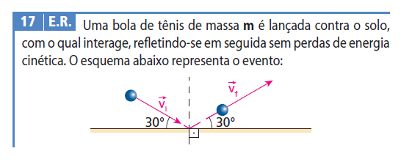

Slide 67
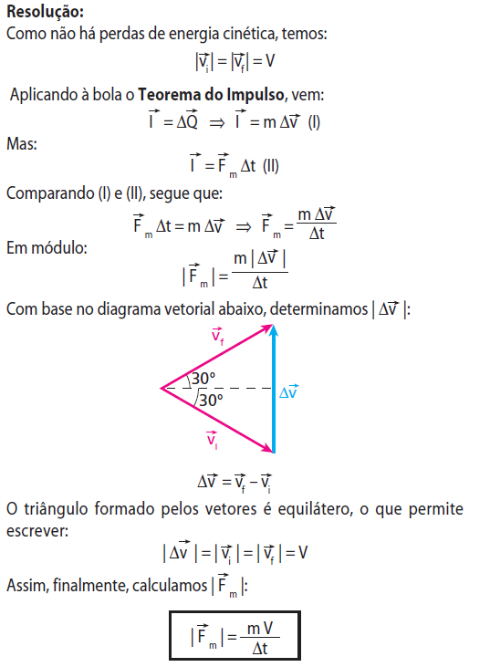
DINÂMICA IMPULSIVA

Slide 68
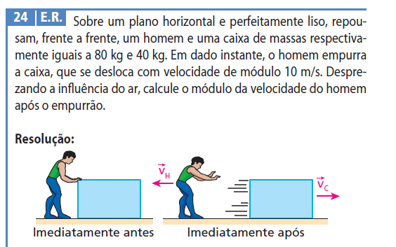
DINÂMICA IMPULSIVA

Slide 69
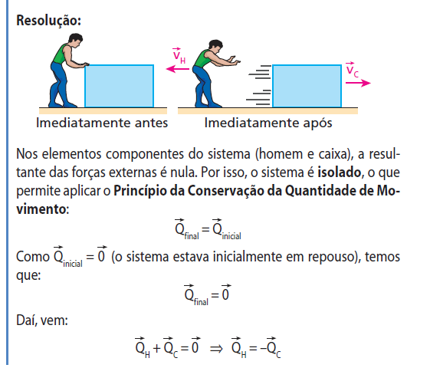
DINÂMICA IMPULSIVA

Slide 70
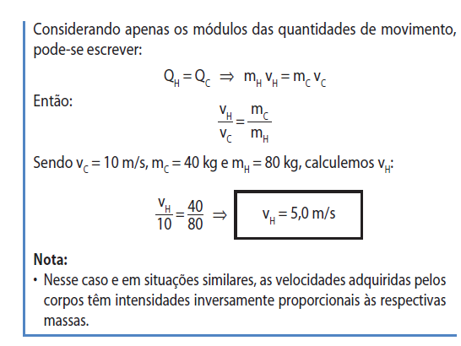
DINÂMICA IMPULSIVA

Slide 71
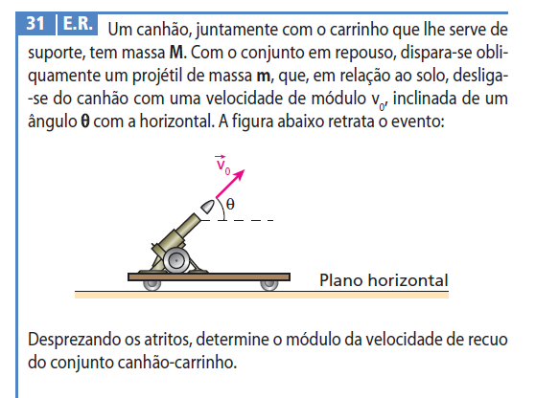
DINÂMICA IMPULSIVA

Slide 72
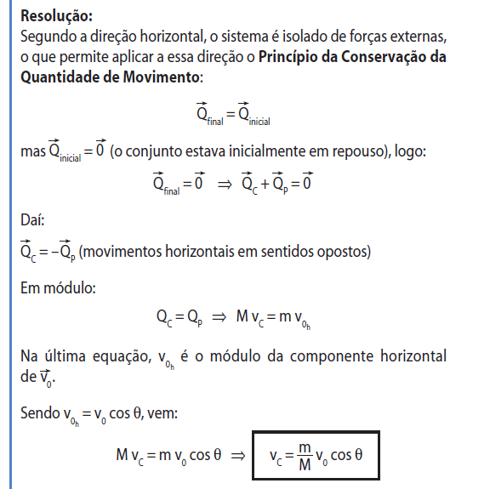
DINÂMICA IMPULSIVA

Slide 73
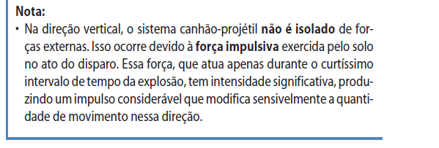
DINÂMICA IMPULSIVA

Slide 74
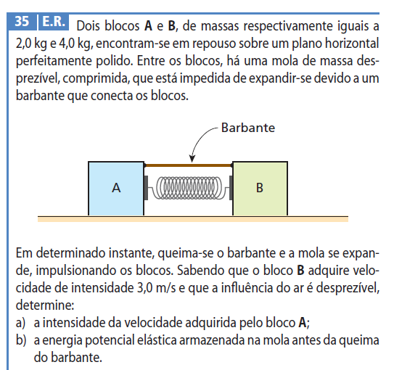
DINÂMICA IMPULSIVA

Slide 75
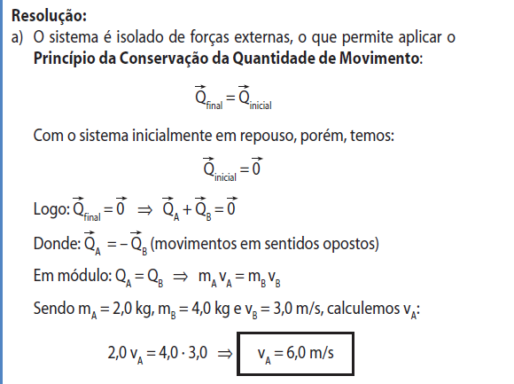
DINÂMICA IMPULSIVA

Slide 76
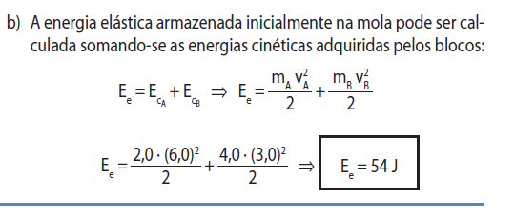
DINÂMICA IMPULSIVA

Slide 77
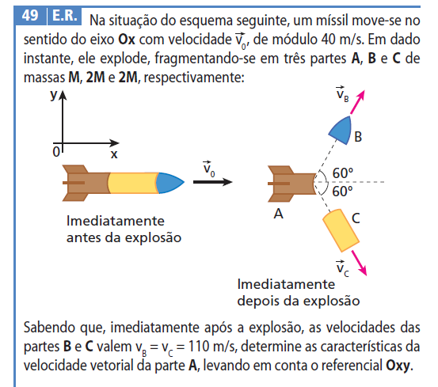
DINÂMICA IMPULSIVA

Slide 78
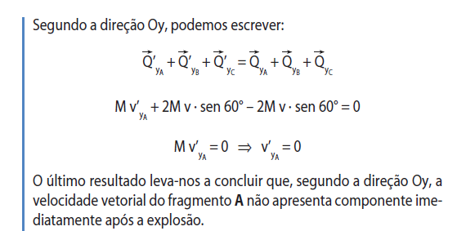
DINÂMICA IMPULSIVA

Slide 79
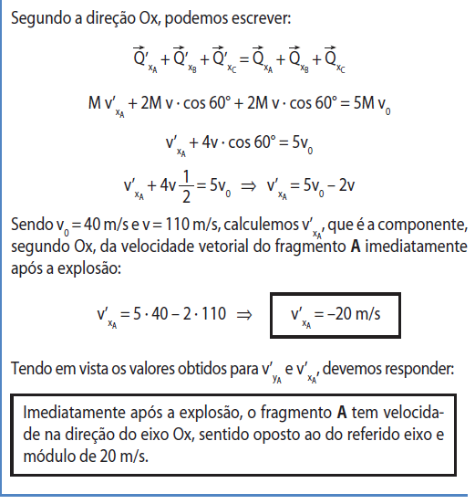
DINÂMICA IMPULSIVA

Slide 80
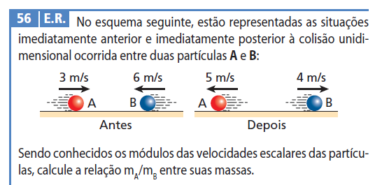
DINÂMICA IMPULSIVA

Slide 81
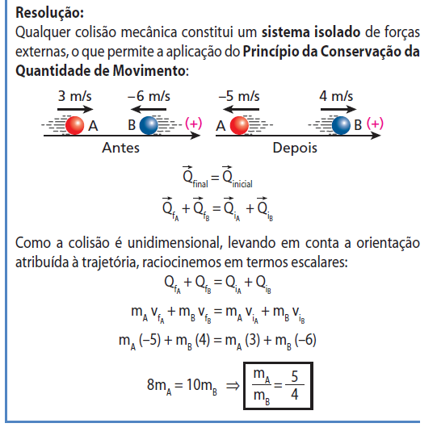
DINÂMICA IMPULSIVA

Slide 82
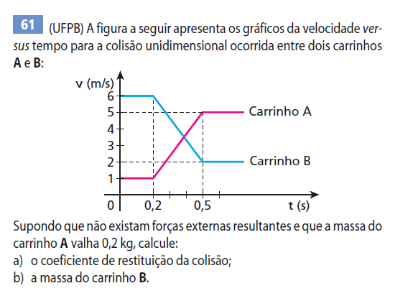
DINÂMICA IMPULSIVA

Slide 83
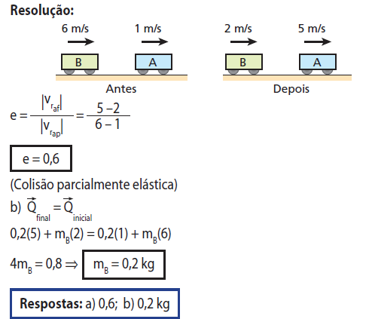
DINÂMICA IMPULSIVA

Slide 84
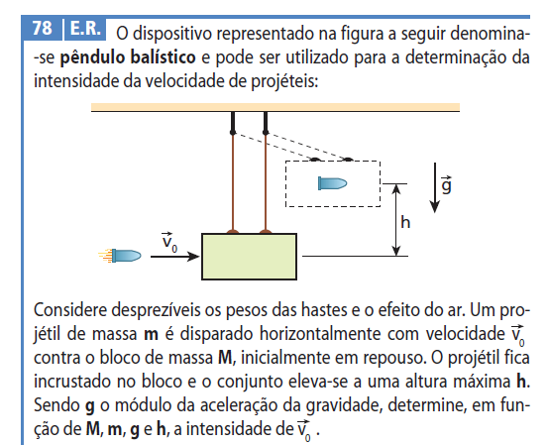
DINÂMICA IMPULSIVA

Slide 85
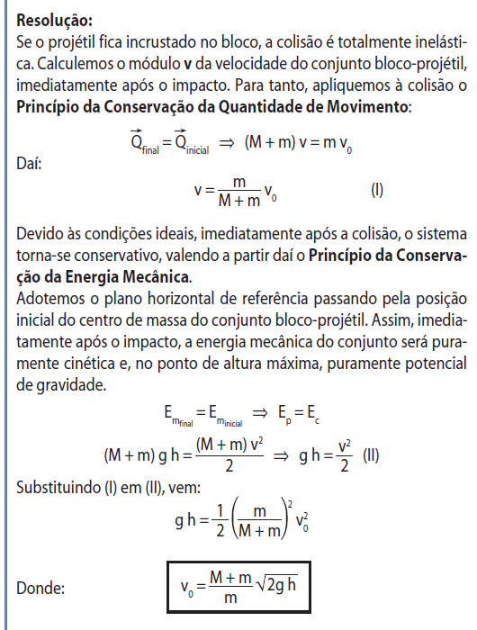
DINÂMICA IMPULSIVA

